Slide 1
المملكة الأردنيّة الهاشميّة
Haschemitisches Königreich Jordanien

Slide 2
Offizieller Staatsname:
Haschemitisches Königreich Jordanien.
Bevölkerungszahl
6.198.677 (Schätzung 2008).
Bevölkerungsdichte
69 pro qkm.
Hauptstadt
Amman. Einwohner: 1.155.710 (Schätzung 2009).
Sprache
Amtssprache Arabisch, Englisch wird oft verstanden.

Slide 3
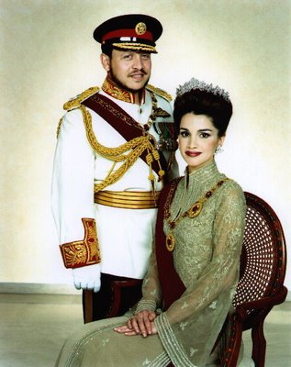
Staatsoberhaupt
König Abdullah Ibn al-Hussein, seit 1999.

Slide 4
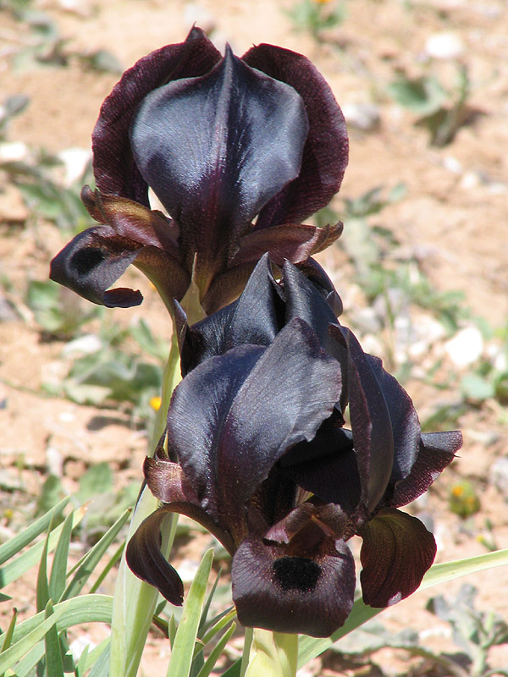
Nationale Blume von Jordanien
Black Iris.

Slide 5
Das Land hat zum Teil einzigartige, allerdings nur wenige bekannte touristische Attraktionen zu bieten:

Slide 6
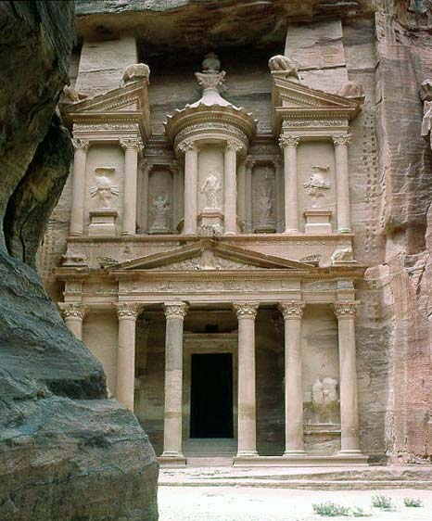
Antike Stätten und archäologischeAusgrabungen, vor allem die Felsenstadt Petra

Slide 7
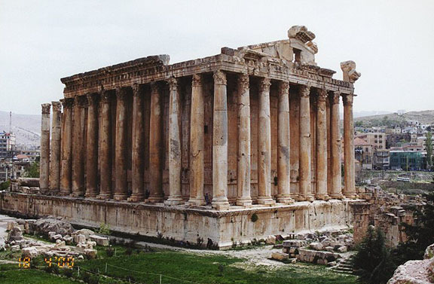
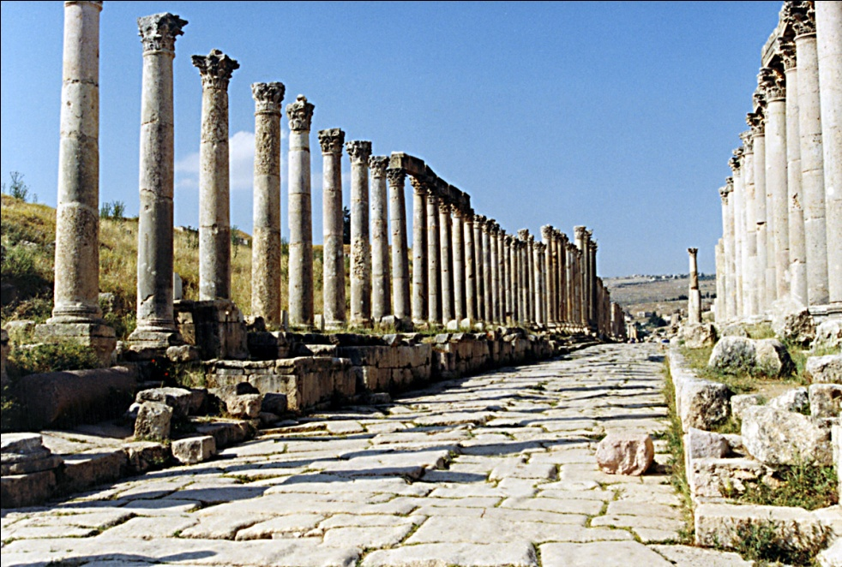
das antike Gerasa (Jerash)

Slide 8
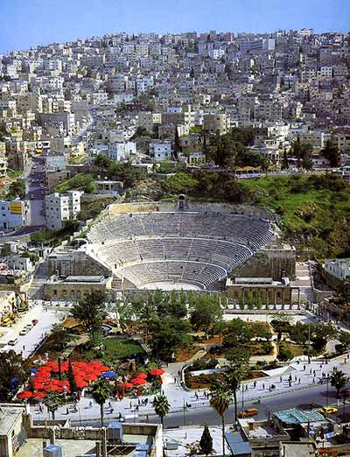
die Zitadelle von Amman

Slide 9
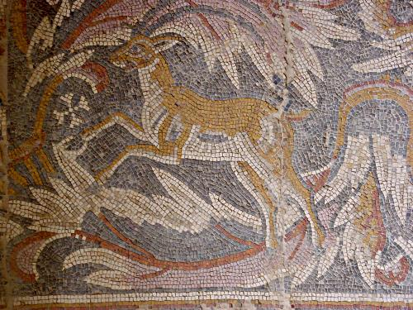
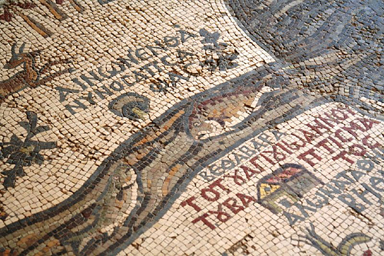
die Mosaiken von Madaba

Slide 10
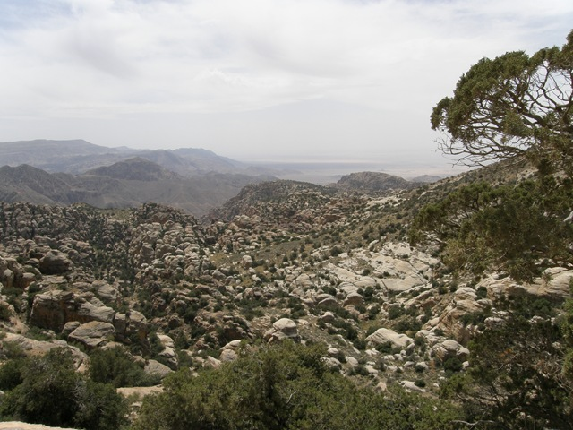
Landschaften und Naturdenkmäler

Slide 11
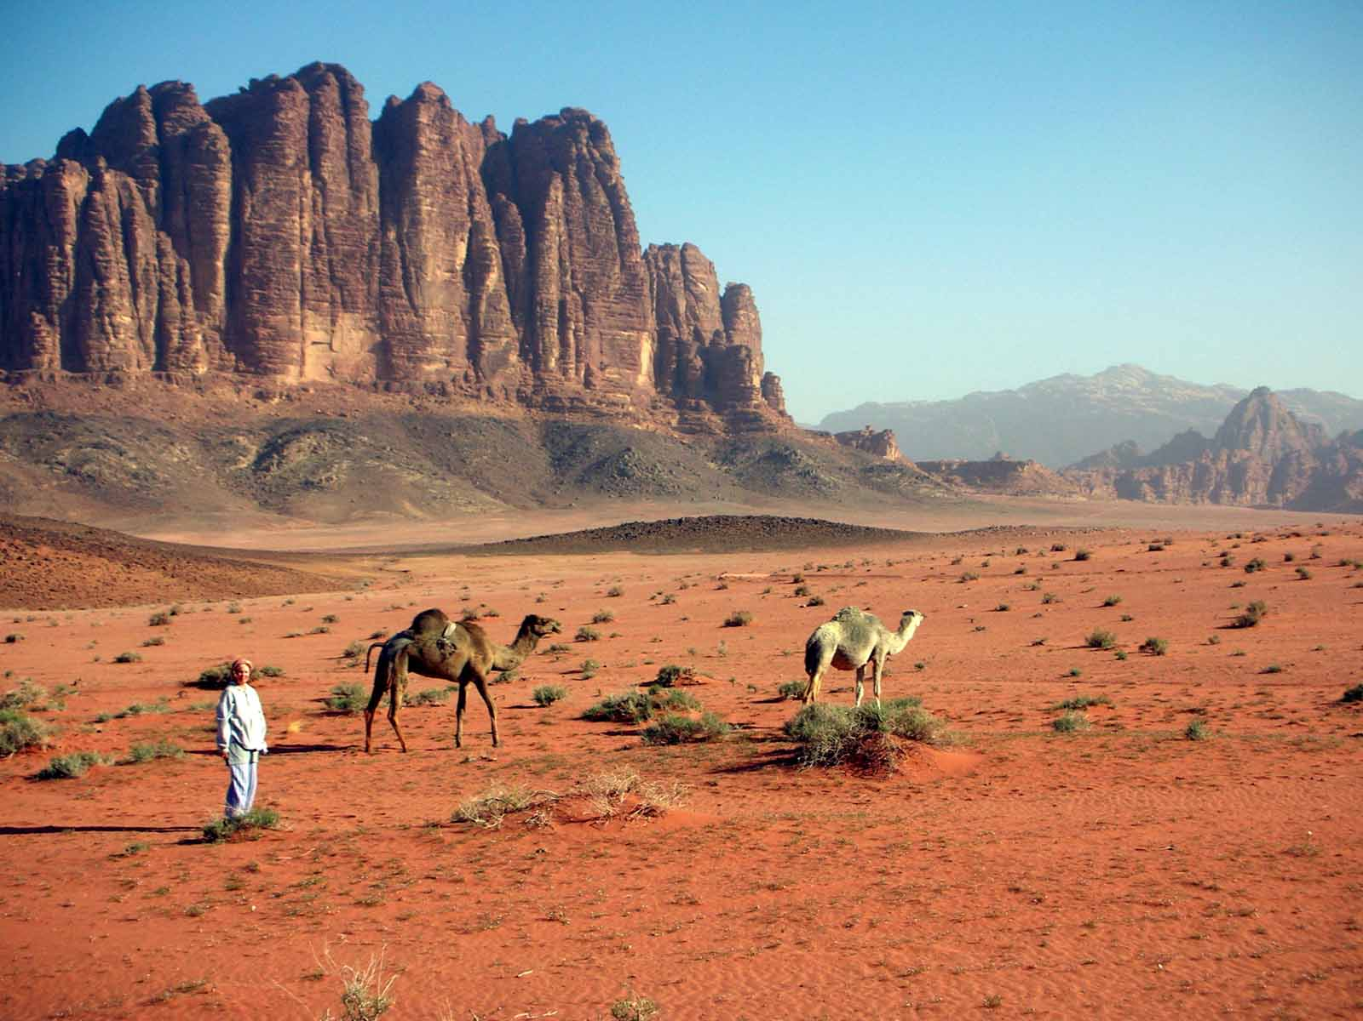
die Wüstenlandschaft von Wadi Rum

Slide 12
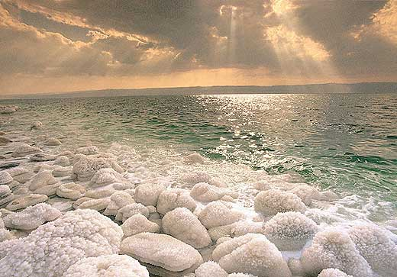
das Tote Meer am tiefsten Punkt der Erde

Slide 13
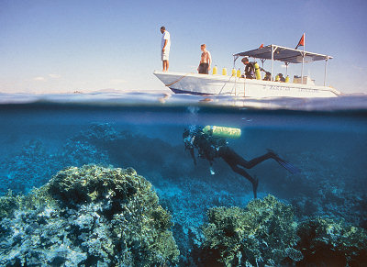
das Taucherparadies bei Aqaba am Roten Meer mit den nördlichsten Korallenriffen der Welt

Slide 14

Deutsche Jordanische
Hochschule

Slide 15
Gegründet im Jahr 2005 durch ein königliches Dekret, in Übereinstimmung mit einer Vereinbarung zwischen den erreichten
Das Ministerium für Hochschulwesen und wissenschaftliche Forschung von Jordanien
Und
Das Bundesministerium für Bildung und Forschung in Deutschland

Slide 16
Bildung auf GJU
School of Informatics and Computing
School of Technological Sciences
School of Applied Medical Sciences
Talal Abu Ghazaleh College of Business
School of Applied Natural Sciences
School of Architecture and Built Environment
School of Languages

Slide 17
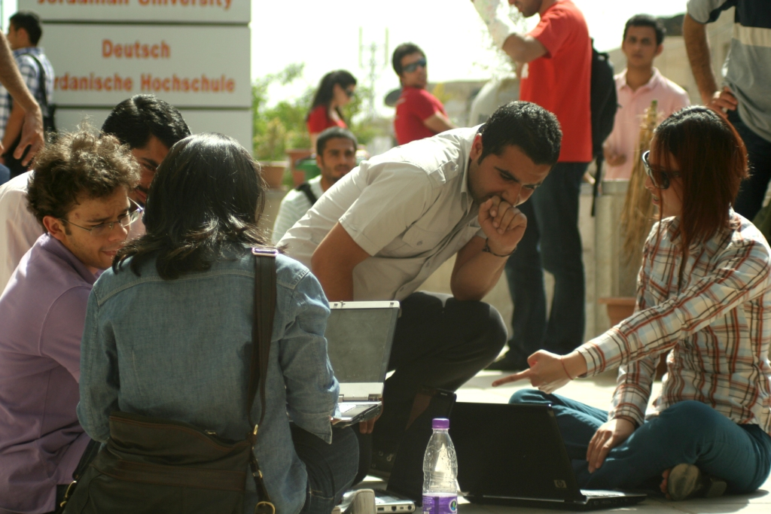
School of Informatics and Computing
Computer Science
137 credit hours
Computer Engineering
176 credit hours

Slide 18
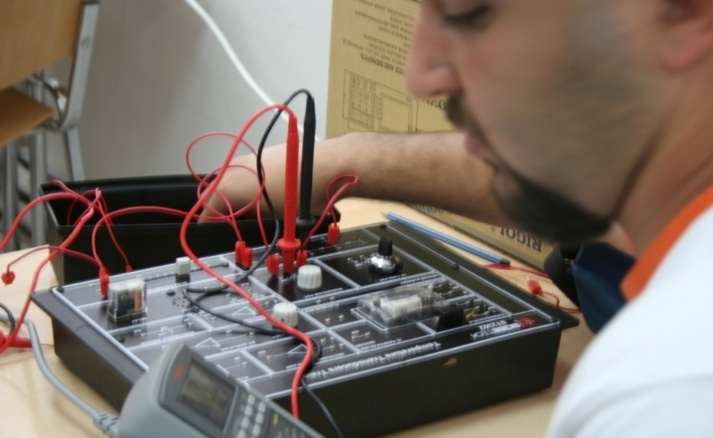
School of Technological Sciences
Mechatronics Engineering - 176 credit hours
Industrial Engineering - 173 credit hours
Maintenance Engineering & Management
176 credit hours

Slide 19


School of Applied Medical Sciences
Biomedical Engineering
177 credit hours
Pharmaceutical & Chemical Engineering
176 credit hours

Slide 20
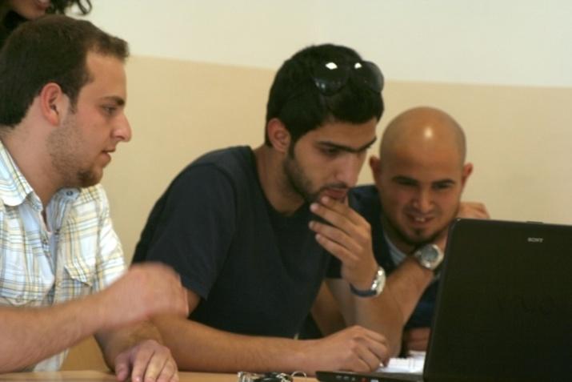
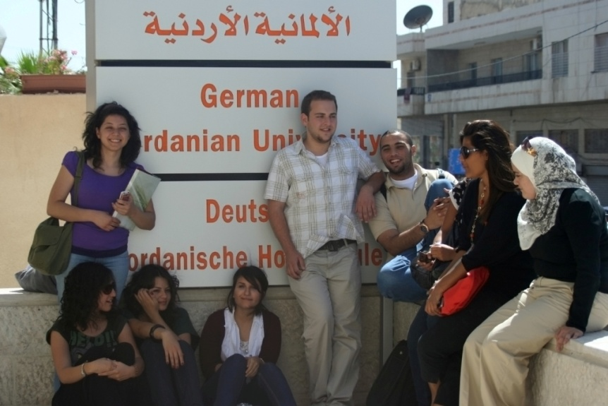

Talal Abu Ghazaleh College of Business
Management Sciences
Logistics sciences
International Accounting
139 credit hours

Slide 21
School of Applied Natural Sciences
Energy Engineering
175 credit hours
Water and Environmental Engineering
173 credit hours

Slide 22

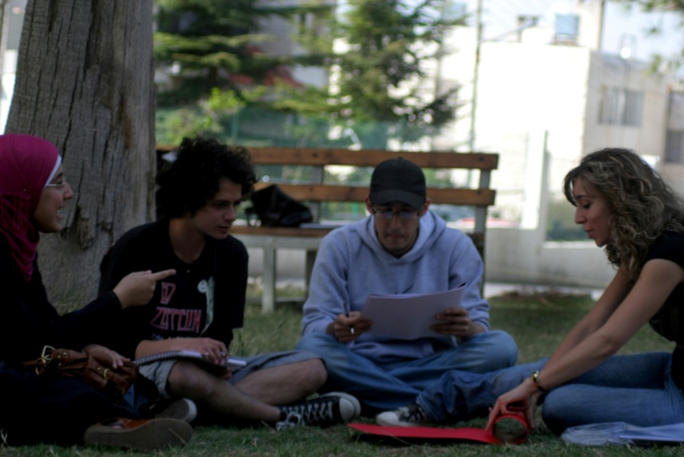
School of Architecture and Built Environment
Architecture Engineering
175 credit hours
Design and Visual Communications
160 credit hours

Slide 23
School of Languages
German as a Second Language
Translation: German /English / Arabic
132 credit hours

Slide 24
Graduate Studies
GJU hat die folgenden MBA Programme:
  Accounting (with emphasis on International Accounting)
  Banking & Finance
  Human Resources Management
  Management
  Marketing
  Quality Management

Slide 25
GJU, einem anderen kulturellen Erfahrungen
Ein Jahr in Deutschland
Studenten halten in diesem Jahr zu den interessantesten Teil des Lebens im GJU werden
Dieses Jahr kostet rund 12.000 EUR

